Slide 1
往前走、向前看
以賽亞 43：18-19
65：17

Slide 2
以賽亞 43：18-19 ， 65：17
18 耶和華如此說：「你們不要記念從前的事，也不要思想古時的事。
19 看 哪 ， 我 要 做 一 件 新 事 ； 如 今 要 發 現 ， 你 們 豈 不 知 道 麼 ？ 我 必 在 曠 野 開 道 路 ， 在 沙 漠 開 江 河 。
65：17 看哪，我造新天新地，從前的事不再被記念，也不再追想。

Slide 3
未來重要還是過去重要？

Slide 4
人生是減法

Slide 5
花太多的時間回頭看 花太少的時間向前看

Slide 6
沒有鐵軌、火車不會來

Slide 7
你看見了你人生的方向嗎？

Slide 9
回頭看是下坡 往前看是上坡

Slide 10
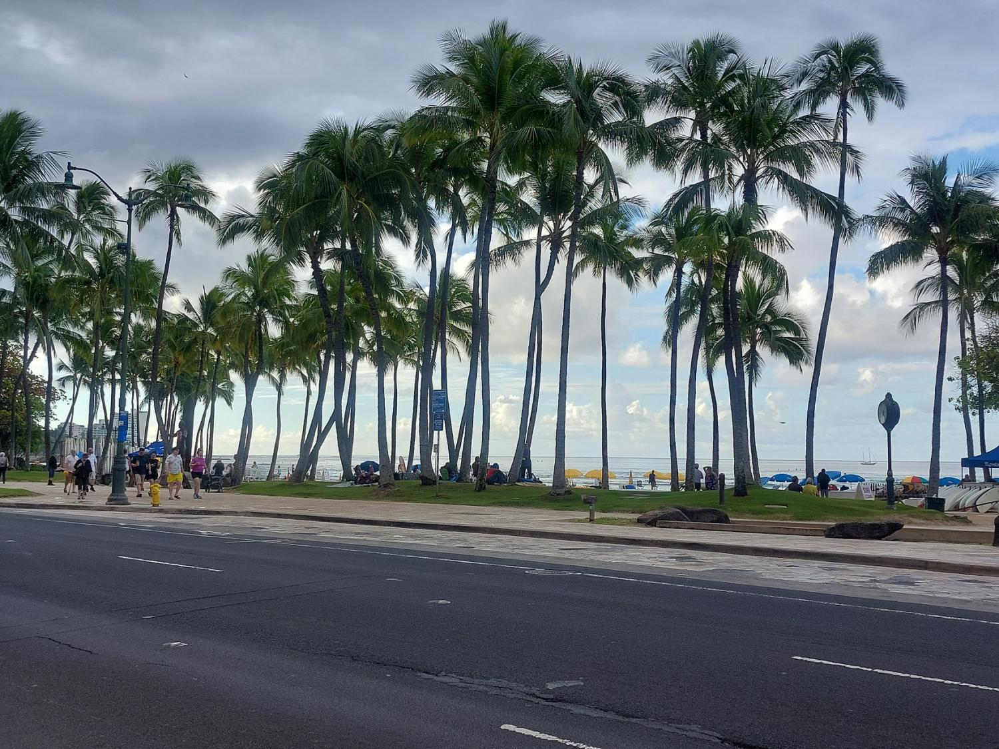
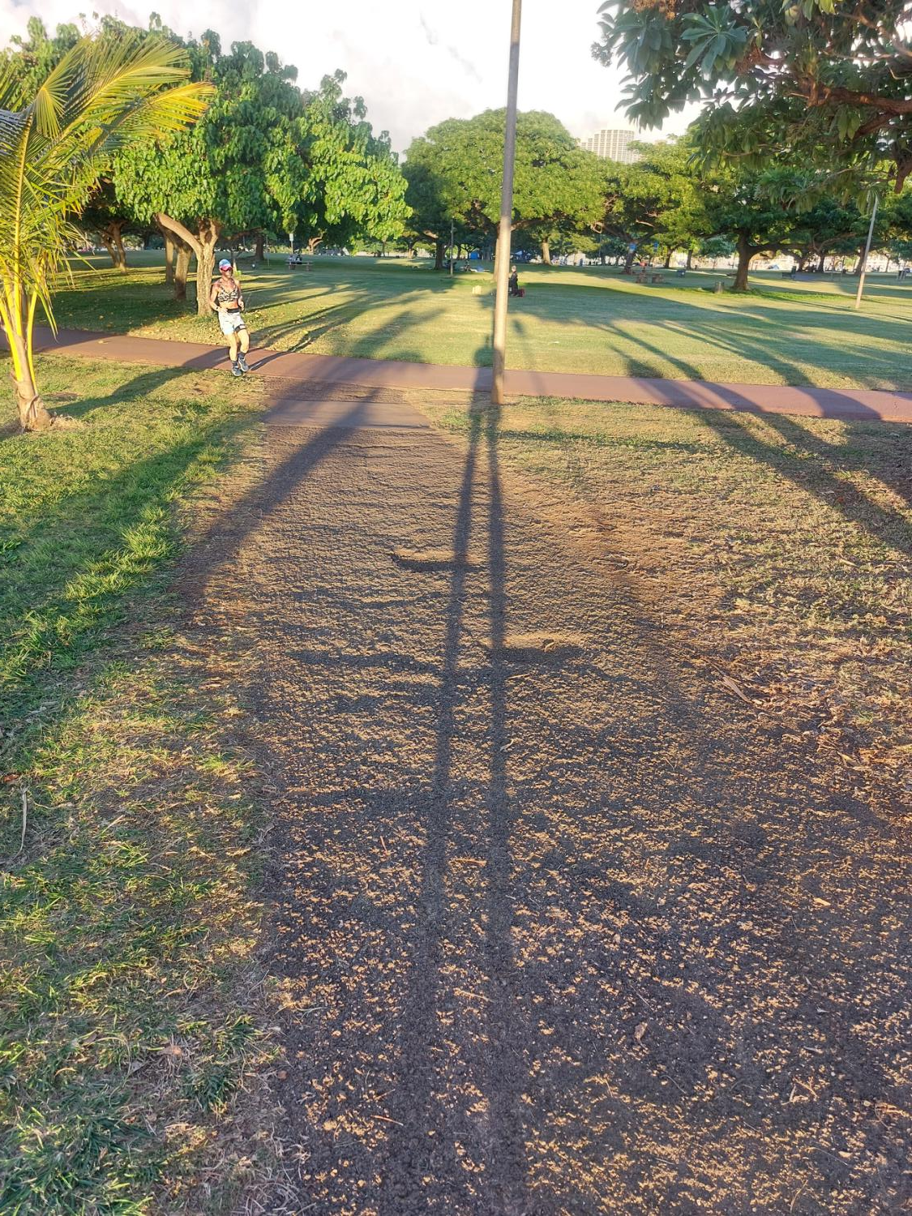
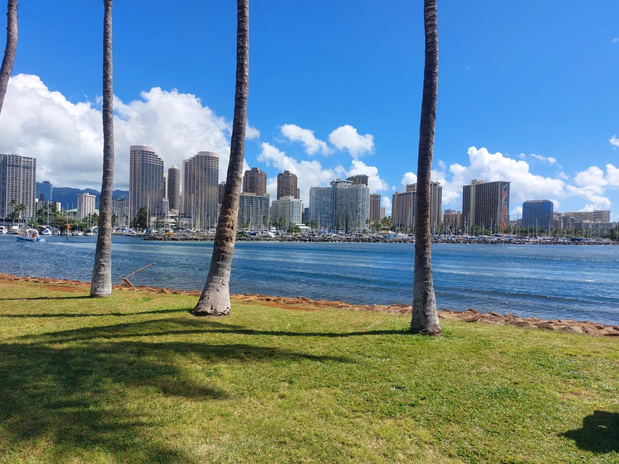

Slide 11
踏上十字架的道路 我的心絕不會後悔 縱然道路曲折難行 我的腳步不會後退
握手
1/6

Slide 12
歲月流過不能再追 春去秋來落葉紛飛 我要向耶和華敬畏 等候祂的必不至羞愧
2/6

Slide 13
向軟弱 揮揮手 向剛強 握手 向悲傷 揮揮手 向喜樂 握手
3/6

Slide 14
走在十字架的道路 我的腳蹤何等佳美 有時失望悄悄落淚 耶穌是我的力量安慰
4/6

Slide 15
往事飛過只能回味 千山萬水有主伴隨 我要向耶和華讚美 揚聲歌唱與主共飲杯
5/6

Slide 16
向世界 揮揮手 向十架 握手 往前走 不回頭 往前走 不停留
6/6

